Slide 1
Corso ASO Andi
Ipnosi clinica in odontoiatria e nella
dismissione da fumo di sigaretta.

Slide 2
Utilizzo dell’ipnosi clinica in odontoiatria e nella dismissione da fumo di sigaretta.
Introduzione
Liberata dai pregiudizi e clichè che derivano dal suo utilizzo come fonte di intrattenimento, l’ipnosi diventa un potente strumento medico che permette di eseguire prestazioni odontoiatriche altrimenti difficilmente o per niente eseguibili. Lo stato di sedazione e di parziale dissociazione che caratterizzano lo stato ipnotico si traduce infatti in un aumento della collaborazione alle cure alle quali il paziente deve essere sottoposto. Modificando opportunamente le modalità operative è possibile ottenere un valido stato di ipnosi in pazienti adulti, in pazienti anziani ed anche in pazienti in fase pediatrica. L’ipnosi è inoltre un’arma efficace per aiutare i pazienti che desiderano liberarsi dalla dipendenza da fumo di sigaretta.

Slide 3
Ipnosi da palcoscenico
Uno degli ostacoli all’utilizzo dell’ipnosi in campo medico consiste nella presenza in una ampia fetta della popolazione di preconcetti negativi nei confronti dell’ipnosi stessa. Tali erronee interpretazioni derivano spesso dall’utilizzo dell’ipnosi nell’ambito di spettacoli televisivi dove si ricerca appositamente l’effetto spettacolare , effetto che può risultare anche inquietante per chi assiste alla rappresentazione.
Per somministrare l’ipnosi è necessario che i timori dei pazienti, legati a tale uso dell’ipnosi debbano essere rimossi con una opportuna comunicazione.

Slide 4
Ipnosi clinica
La paziente è stata sottoposta a terapia implantare in regime di ipnosi. Nessun effetto spettacolare ma solo l’immagine di una paziente rilassata con la mandibola completamente abbandonata. Una paziente che alla fine della seduta riferirà di avere affrontato al seduta odontoiatrica in modo piacevolmente distaccato e molto più tranquillamente di quanto si sarebbe aspettata.

Slide 5
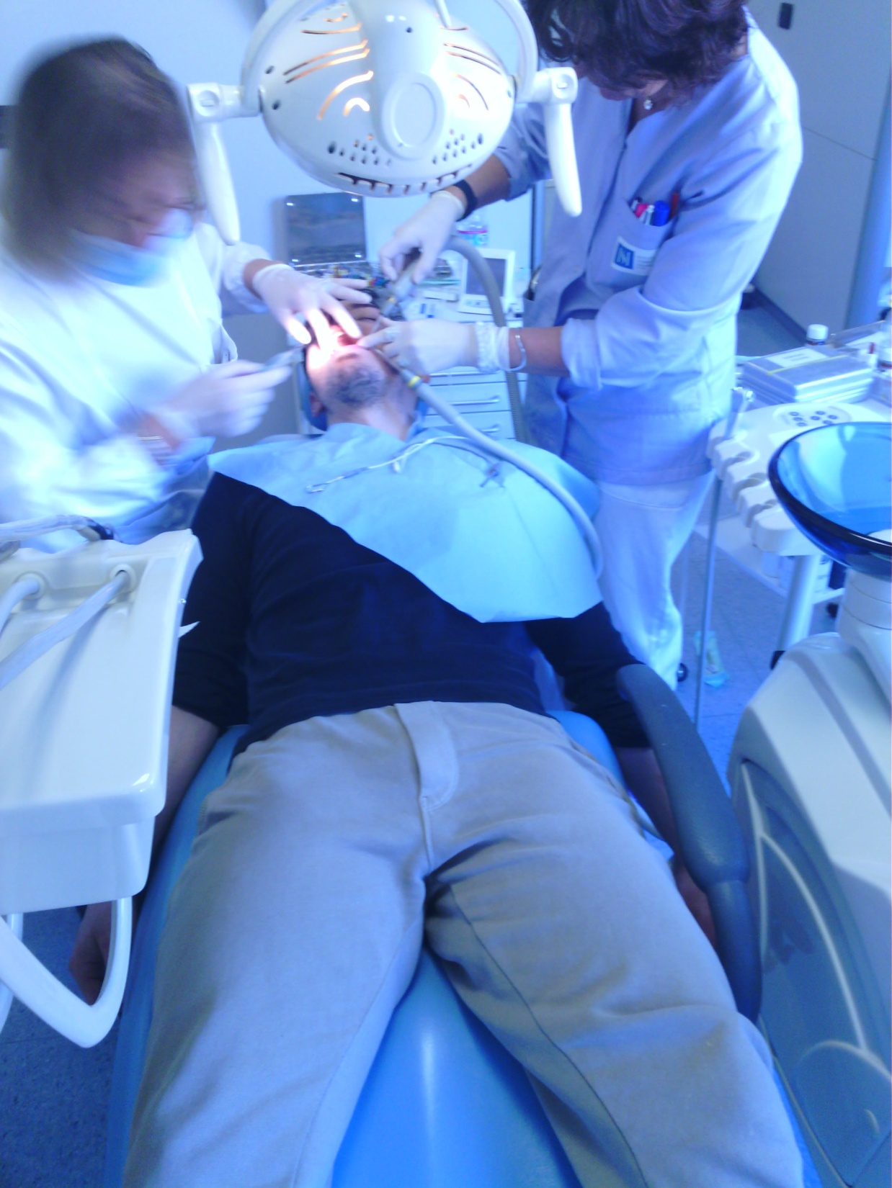

Slide 6
L’ipnosi non è:
Sonno: i tracciati encefalografici del sonno e dell’ipnosi sono completamente diversi.
Controllo mentale : non è possibile modificare il libero arbitrio di un soggetto.
Perdita di sensi: il paziente mantiene un contatto con la realtà anche se modificato.
Atto di fede : Non si tratta di crederci o non crederci perchè il NIH riconosce l’ipnosi già dal 1995.

Slide 7
L’ipnosi non è:
1) Il paziente in ipnosi non dorme , è cosciente ma è in uno stato diverso di attenzione è concentrato su qualche cosa di diverso rispetto alla realtà. Una situazione che, in stato di piene coscienza, presenta aspetti simili allo stato di ipnosi è quella che si realizza quando ci troviamo alla guida su di una strada nota e ,passato un certo lasso di tempo, ci accorgiamo di non aver la percezione di tutta strada percorsa. La nostra attenzione era concentrata su un qualche nostro altro pensiero senza che però si siano corsi pericoli durante la guida. In ipnosi questo processo avviene più potentemente.
L’aspetto del paziente in ipnosi con gli occhi chiusi potrebbe indurre a pensare ad una esperienza riposante il che non è del tutto vero. L’unico modo per riposarsi veramente è dormire. In ipnosi c’è un distacco dalla realtà, spesso una stato di rilassamento muscolare ma i centri nervosi deputati all’attenzione lavorano molto e quindi il paziente dopo ipnosi lunghe può essere stanco.

Slide 8
L’ipnosi non è:
2) Controllo mentale: Non è possibile mediante ipnosi, modificare il libero arbitrio dei pazienti. Nessuno potrà essere indotto a fare o dire cose contro la sua volontà
E’ però vero che , in ipnosi vengono somministrate suggestioni che determinano effetti conseguenti al tipo di suggestione data. Nell’ambito delle prestazioni odontoiatriche verranno quindi date suggestioni finalizzate a far si che il paziente sia rilassato tranquillo e sicuro.
Nel caso invece del trattamento della dismissioni da fumo di sigaretta le suggestioni dovranno invece determinare una percezione negativa e spiacevole legata all’atto di fumare .
3) L’ipnosi infine è una disciplina che all’estero, in particolare nei paesi anglosassoni è già da tempo ufficialmente riconosciuta come strumento medica.

Slide 9
Aspetti medico legali
Art. 728 Codice penale.
Chiunque pone taluno , col suo consenso, in uno stato di narcosi o di ipnotismo o esegue su di lui un trattamento che ne sopprima la coscienza o la volontà è punito se dal fatto deriva un pericolo per l’incolumità della persona con l’arresto da uno a sei mesi…… Tale disposizione non si applica se il fatto è commesso a scopo scientifico o di cura da chi esercita una professione sanitaria.
Art. 188 Codice di procedura penale.
Consenso informato

Slide 10
Aspetti medico legali
L’art. 728 del codice penale ricorda che l’utilizzo dell’ipnosi in campo non medico ( ipnosi da palcoscenico) può essere perseguito penalmente se dall’attività deriva un danno per il soggetto.
Anche in campo sanitario è però opportuno che il professionista mantenga un corretto profilo deontologico utilizzando solo quelle potenzialità dell’ipnosi necessarie alle reali necessità del paziente.
L’art 188 invece sancisce che le testimonianze ottenute in stato di ipnosi non sono valide.

Slide 11
Interpretazione dell’ipnosi
Per comprendere come si instaura lo stato di ipnosi e perché per ottenerlo è necessario seguire una determinata procedura è molto utile rifarsi alla spiegazione data dal Dott. Regaldo nel suo testo “ Manuale di Ipnosi clinica”.
Tale interpretazione parte dalla suddivisione dell’attività mentale in tre diverse aree : attività critica, attività logica, attività immaginativa

Slide 12
ATTIVITA’ MENTALE
Nnnnnnnnnnnnnnnnnnnnnnnnnn,
fffantsticanCccccc
Attività critica
-Filtro e verifica nei confronti della realtà esterna. Ci permette di interpretare e valutare quanto osserviamo.
Diffidenza e protezione nei confronti di quello che ci viene dagli altri.
-Attività di verifica.
Area della logica
-Gestisce le attività ordinarie, comprende ragiona , ricorda.
raccoglie gli stimoli sensoriali visivi, uditivi e propriocettivi.
_ gestisce il normale stato di coscienza
Area immaginativa
-Crea immagini
-Gestisce le emozioni
-Reazioni veloci potenti
-permette di accedere ad aree normalmente sotto il controllo del sistema nervoso autonomo

Slide 13
Attività critica
Area della critica: Sostanzialmente l’azione della area critica porta allo sviluppo della fiducia o diffidenza nei confronti della persona con la quale siamo in comunicazione. Affrontare la critica del paziente rappresenta il primo vero e più importante ostacolo all’induzione dell’ipnosi. Se il paziente è prevenuto nei confronti dell’ipnosi , se non è stato ancora in grado di farsi una idea del sanitario che ha di fronte è probabile che le nostre parole, le nostre suggestioni, le stesse procedure di induzione dell’ipnosi vengano avvertite come indesiderate e fonte di ulteriore diffidenza. E’ quindi necessario guadagnarsi la fiducia del paziente con una comunicazione opportuna , sia per contenuti sia per qualità della comunicazione stessa. Per quanto riguarda il contenuto questo sarà ovviamente finalizzato ad eliminare i dubbi e i timori del paziente ; contemporaneamente è opportuno utilizzare un modello comunicativo di tipo assertivo che in qualche modo stabilisca la leadership dell’ipnotista nell’ambito del contesto in cui ci si trova.

Slide 14
Attività Logica
Per attività logiche consideriamo tutte quelle funzioni atte a mantenere lo stato di coscienza ordinario . E’ anche l’area che riceve le afferenze dai 5 sensi principali e soprattutto da quella visiva. È l’attività mentale che è utilizzata per comprendere quanto scritto in questa dispensa.
Se però durante la lettura l’attenzione si sposta su qualche immagine o ricordo più piacevole vuol dire che sta entrando in funzione l’ATTIVITA’ IMMAGINATIVA.

Slide 15
AREA IMMAGINATIVA
L’area immaginativa è l’area che gestisce i ricordi , le immagini, le emozioni. Cosa succede quando entra in funzione l’area immaginativa? Succedono 2 fenomeni : Il primo è che l’entrata in funzione dell’area immaginativa determina una riduzione delle risorse per l’area logica. Più la distrazione è potente più risulta difficile mantenere l’attenzione su quanto precedentemente si stava compiendo. Una persona immersa nei suoi pensieri, che sogna ad occhi aperti può non avvertire le parole che gli vengono rivolte. È come se venisse sottratta energia ad un canale sensoriale. Più funziona un’area meno ne funziona un’altra. Più funziona la logica meno l’immaginazione e così il contrario.

Slide 16
AREA IMMAGINATIVA
Il secondo fenomeno correlato all’attivarsi dell’area immaginativa . E’in grado di evocare reazioni correlate a funzioni del sistema nervoso involontario al di fuori del controllo della volontà. Queste reazioni sono sempre molto rapide e spesso molto potenti. Un esempio semplice di tale rapporto ad esempio e’ “ l’acquolina in bocca” che da piccoli un po’ tutti abbiamo provato . L’immagine di un cibo dire desiderato determina la contrazione delle ghiandole salivari. Cosa che sembra di poco conto ma volontariamente è impossibile da ottenere. Un adulto è più probabile che provi magari la sensazione di chiusura dello stomaco in relazione ad una preoccupazione ma il meccanismo di azione è lo stesso ovvero una suggestione è in grado di determinare effetti fisici al di fuori della sfera della volontà.

Slide 17
L’ipnosi è:
Lo stato di ipnosi si realizza quando si eseguono correttamente le seguenti fasi.
1)Ottenimento della la fiducia del nostro paziente( riduzione della attività critica). Solo in questa situazione le suggestioni che andremo a dare al paziente potranno essere efficaci.
2) Riduzione della attività logica. Tale risultato si ottiene soprattutto eliminando le afferenze sensitive visive inducendo la chiusura degli occhi.
Anche il rilassamento muscolare è in grado di ridurre una ulteriore azione utile sulla attività logica attraverso la riduzione delle afferenze propriocettive che appunto originano dalla attività muscolare.

Slide 18
L’ipnosi e’:
3) Nella situazione in cui abbiamo la fiducia del paziente e abbiamo liberato “spazio” nell’attività mentale attraverso la riduzione della attività critica, come in un computer nel quale si sia liberata tanta memoria, andremo a dare al paziente suggestioni che agendo sull’area immaginativa determineranno effetti conseguenti al tipo di suggestione data.
Nel caso di un trattamento odontoiatrico, ad esempio, potrà essere opportuno , dare suggestioni su luoghi e situazioni piacevoli e sicuri in modo da avere un paziente rilassato e collaborante.
Nel caso invece di un trattamento di dissuasione da fumo di sigaretta invece le suggestioni saranno soprattutto finalizzate ad associare esperienze negative ed anche spiacevoli legate appunto a tale abitudine.

Slide 19
Fasi dell’ipnosi
1) Stabilire la connessione
2) Induzione
3) Approfondimento
4) Lavoro clinico
5 ) Deinduzione
6) Colloquio finale.

Slide 20
Fasi dell’ipnosi
1) Stabile la connessione. E’ la fase fondamentale mediante la quale l’operatore acquisisce la fiducia del suo paziente.
2) Induzione . E’ la fase, forse la più suggestiva, nella quale con una tecnica opportuna si induce la chiusura degli occhi e si porta il paziente in ipnosi.
3) Approfondimento. E’ la fase durante la quale si lanciano suggestioni opportune in base al lavoro clinico che deve essere eseguito sul paziente.

Slide 21
Fasi dell’ipnosi
4) Lavoro clinico. E’, ovviamente, la fase durante la quale si esegue la prestazione clinica della quale il paziente necessita.
5) Deinduzione. E’ la fase durante la quale, con tecnica opportuna, si riporta il paziente dallo stato di ipnosi alle stato di piena coscienza.
6) Colloquio Finale. E’ la fase nella quale, parlando con il paziente, ci si deve innanzitutto sincerare che lo stato di ipnosi sia stato superato completamente. Successivamente è opportuno chiedere al paziente una sua valutazione e un suo giudizio riguardo l’esperienza che ha sperimentato.

Slide 22
Ipnosi: ruolo dell’Assistente.
In uno studio odontoiatrico nel quale si applica l’ipnosi, l’assistente può avere un ruolo fondamentale nella diffusione di tale tecnica.
In considerazione della situazione di fiducia e maggior confidenza che spesso si crea tra paziente e assistente può infatti essere proprio l’assistente, in accordo con l’odontoiatra , a fornire al paziente le prime spiegazioni e rassicurazioni sui vantaggi dell’utilizzo di tale procedura.

Slide 23
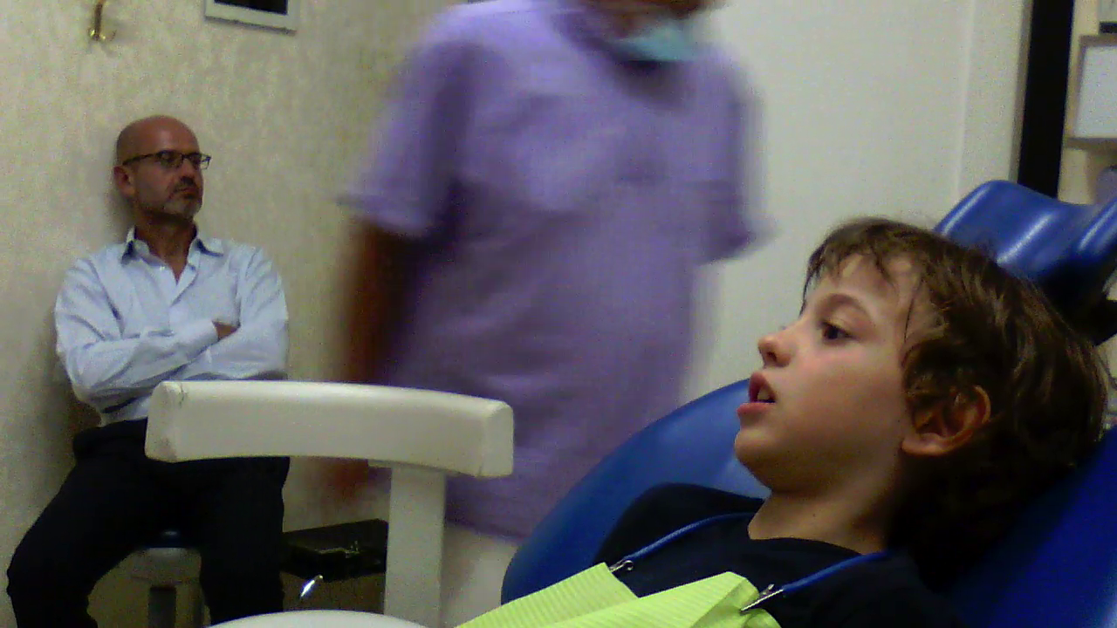
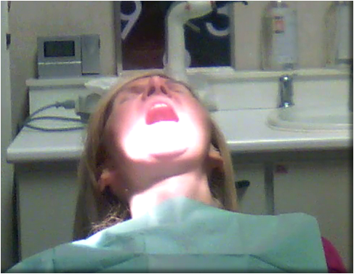
Differenze tra Ipnosi pediatrica e Ipnosi negli adulti
L’Ipnosi pediatrica è ingannevole.
Durata ridotta rispetto a quella indotta in adulti.
Richiede un maggior coinvolgimento da parte dell’operatore
Le tecniche si diversificano in base all’età del paziente.

Slide 24
Ipnosi e fasce di età
Età > 11 anni : pazienti con grande capacità immaginativa. Chiudono gli occhi e hanno capacità dissociative. Induzioni strutturate simili a quelle condotte sugli adulti.
7<età> 11anni : Pazienti che hanno una discreta capacità di focalizzare l’attenzione. Possono chiudere gli occhi. Possibile dissociazione. Induzioni strutturate che facciano leva sul gioco o passioni.

Slide 25
Ipnosi e fasce di età
Età > 11 anni : pazienti con grande capacità immaginativa. Chiudono gli occhi e hanno capacità dissociative. Induzioni strutturate simili a quelle condotte sugli adulti.
7<età> 11anni : Pazienti che hanno una discreta capacità di focalizzare l’attenzione. Possono chiudere gli occhi. Possibile dissociazione. Induzioni strutturate che facciano leva sul gioco o passioni.

Slide 26
Ipnosi e fumo
L’ipnosi è uno strumento che può risultare molto utile nell’aiutare soggetti fumatori che desiderano smettere di fumare ma che non riescono a superare la dipendenza e l’abitudine al fumo.
Non è possibile ottenere alcun effetto su pazienti che non abbiano maturato una loro motivazione a smettere di fumare. Se invece tale motivazione esiste l’ipnosi è in grado di amplificarla notevolmente.
Un trattamento di dismissione da fumo di sigaretta quindi prevede sempre un colloquio iniziale durante il quale l’operatore deve valutare la reale motivazione del paziente. Purtroppo tale reale motivazione spesso non è presente . Se il paziente, ad esempio, vuole smettere di fumare solo perché è quanto gli è stato chiesto da familiari o altri sanitari difficilmente otterrà risultati soddisfacenti.

Slide 27
Ipnosi e fumo
Il soggetto fumatore è esposto quotidianamente a messaggi negativi riguardo la sua abitudine, basti pensare alle raccapriccianti immagini riportate sulle scatole di sigarette. Questi stimoli però non esercitano alcun effetto probabilmente perché in condizione di piena coscienza l’attività critica ne blocca l’efficacia.
Per comprendere il potenziale aiuto fornito dall’ipnosi è utile far riferimento a quelle situazione nelle quali si viene a provare senso di repulsione e anche nausea nei confronti, ad esempio, di cibi che hanno determinato problemi fisici.( Indigestione , malessere). In tale situazione il malessere fisico ha fatto nascere una reazione avversa nei confronti di un specifico alimento
In condizioni di ipnosi la reazione avversa al fumo si determina senza la presenza di uno stato fisico di sofferenza poiché le suggestioni che somministriamo al paziente ,superando la barriera della critica , arrivano all’area immaginativa e sono in grado, da sole, di indurre effetti e modificazioni del comportamento finalizzate al risultato di interrompere l’abitudine al fumo.

